Slide 1
Муниципальное бюджетное дошкольное образовательное учреждение - детский сад №9 «Радуга»
г. Горячий Ключ
Автоматизация
звука [С]
Выполнила : Дробышева С. С.
Воспитатель МБДОУ - детский сад № 9 г. Горячий Ключ

Slide 2
Задачи:
Освободить лицевые мышцы от компенсаторных движений.
Развивать подвижность мягкого нёба.
Увеличивать силу и длительность выдыхаемой через рот воздушной струи..
Улучшить деятельность артикуляционной мускулатуры.
Совершенствовать фонематический слух, упражнять в выделении фонемы из ряда фонем.
Активизировать звук «С» в слогах, словах, фразах.
Способствовать развитию слуховой памяти.
Классифицировать предметы по сходным признакам (мебель, посуда, продукты питания).
Совершенствовать грамматический строй речи: упражнять в согласовании числительного с существительным

Slide 3
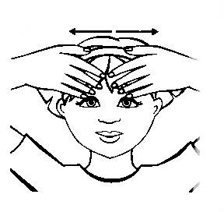
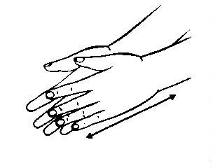
Упражнение 1
Самомассаж лица и шеи
Ручки растираем и разогреваем
(потереть ладошки, похлопать)
И лицо теплом своим мы умываем
(ладошками проводят по лицу сверху вниз)
Грабельки сгребают все плохие мысли
(граблеобразные движения от середины лба к вискам)

Slide 4
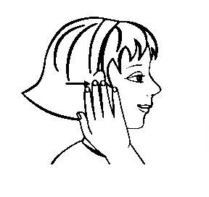
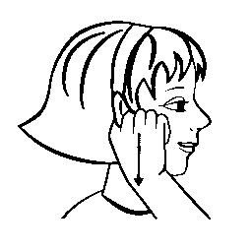
Ушки растираем вверх и вниз мы быстро
(растирающие движения ушек
вверх-вниз)
Их вперед сгибаем, тянем вниз за мочки
(нагибание ушных раковин кпереди, оттягивание вниз)

Slide 5
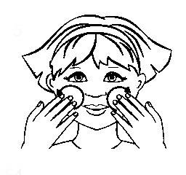
И потом уходим пальцами на щечки.
Щечки разминаем, чтобы надувались.

Slide 6
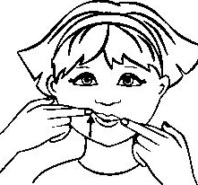
Губки разминаем, чтобы улыбались.
(разминаем губки: верхнюю и нижнюю)

Slide 7
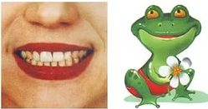
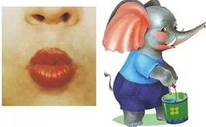
Упражнение 2
Артикуляционная гимнастика
«Лягушка-Хоботок»
Свои губы прямо к ушкам
Растяну я как лягушка.
А теперь слонёнок я
Хоботок есть у меня.

Slide 8
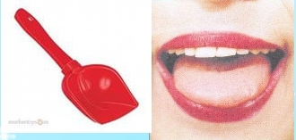
«Лопаточка!»
Язык лопаткой положи
И под счёт его держи.
Раз, два, три, четыре, пять.
Язык надо расслаблять.

Slide 9
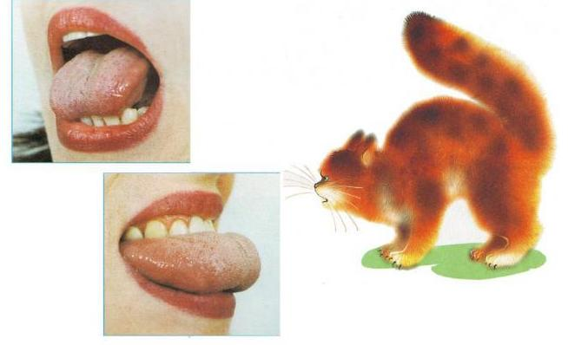
« Кошка сердится».
На скамейке у окошка
Улеглась и дремлет кошка.
Кошка глазки открывает,
Кошка спинку выгибает.

Slide 10
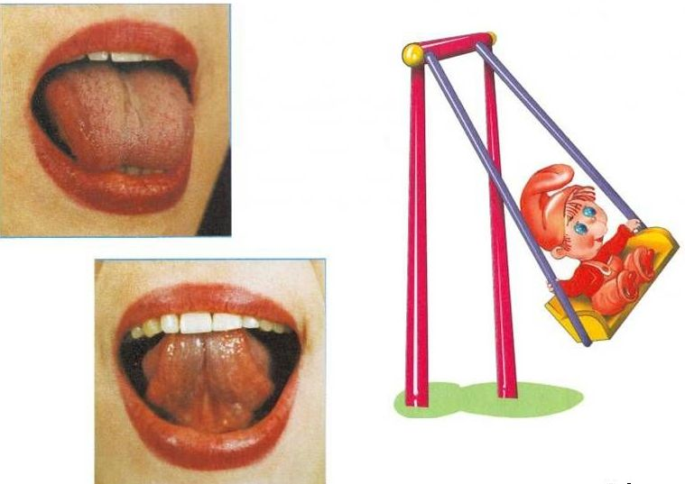
«Качели»
На качелях я катаюсь
Вверх – вниз, вверх – вниз.
Я всё выше поднимаюсь
Вверх, вниз! Вверх – вниз!

Slide 11
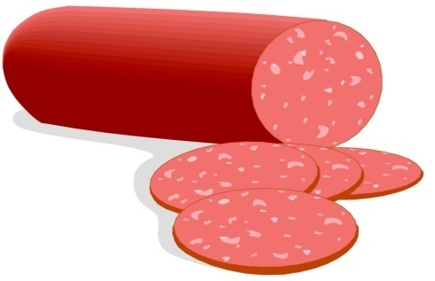
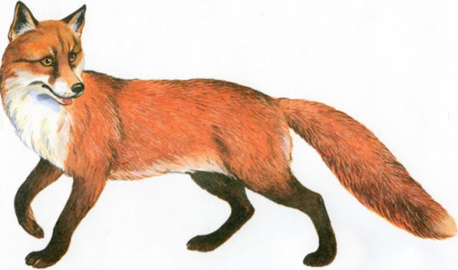
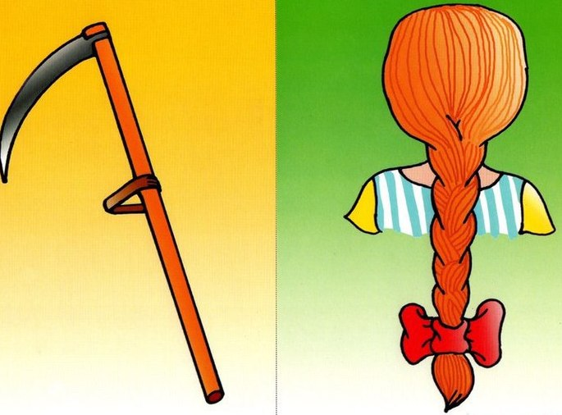
Упражнение 3
Игра «добавлялки»
Колба (са)
Ли (са)
СА
О (са)
Ко (са)

Slide 12
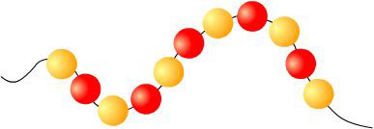
У (сы)
СЫ
Ча(сы)
Ве(сы)
Бу (сы)

Slide 13
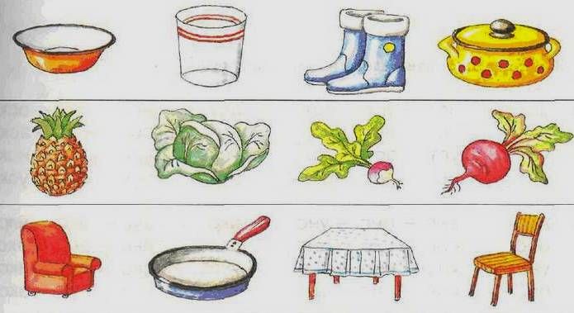
Упражнение 4
«Назови слова со звуком «с»
и определи что лишнее»

Slide 14
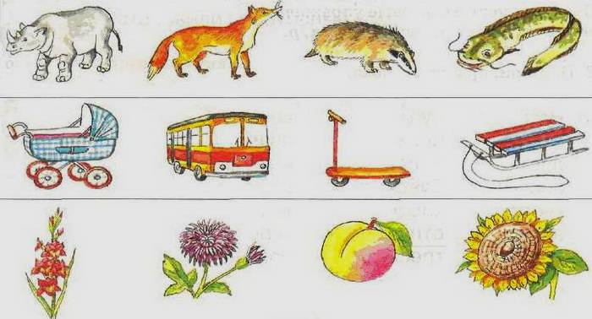
«Назови слова со звуком «с»
и определи что лишнее»

Slide 15
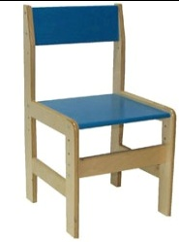
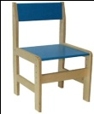
Упражнение 5
Игра «Считай и называй»
Один
Два
Три
Четыре
Много

Slide 16
Упражнение 6
«Повтори чистоговорки»

Slide 19
МОЛОДЦЫ !!!

